Slide 1


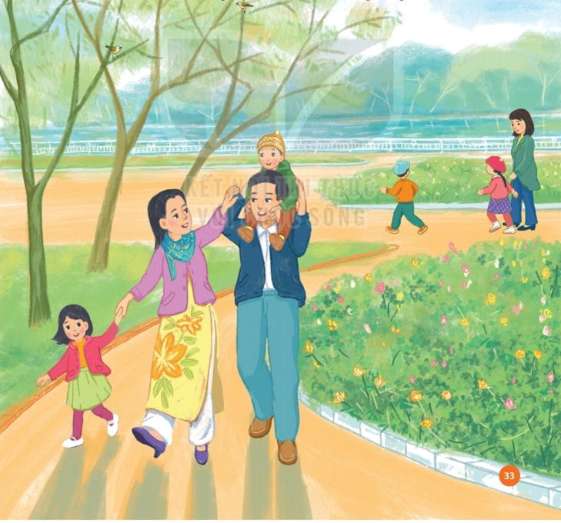

Chào mừng các em
đến với tiết âm nhạc

Slide 2


MÌNH CÙNG VỖ TAY
Đô | Rê | Mi | Pha | Son | La
1 | 2 | 3 | 4 | 5 | 6

Slide 3




TIẾT 22
ÔN TẬP BÀI HÁT:
HOA LÁ MÙA XUÂN
ÔN ĐỌC NHẠC:
BÀI SỐ 3

Slide 4

ÔN TẬP BÀI HÁT
HOA LÁ MÙA XUÂN
Hoàng Hà

Slide 5
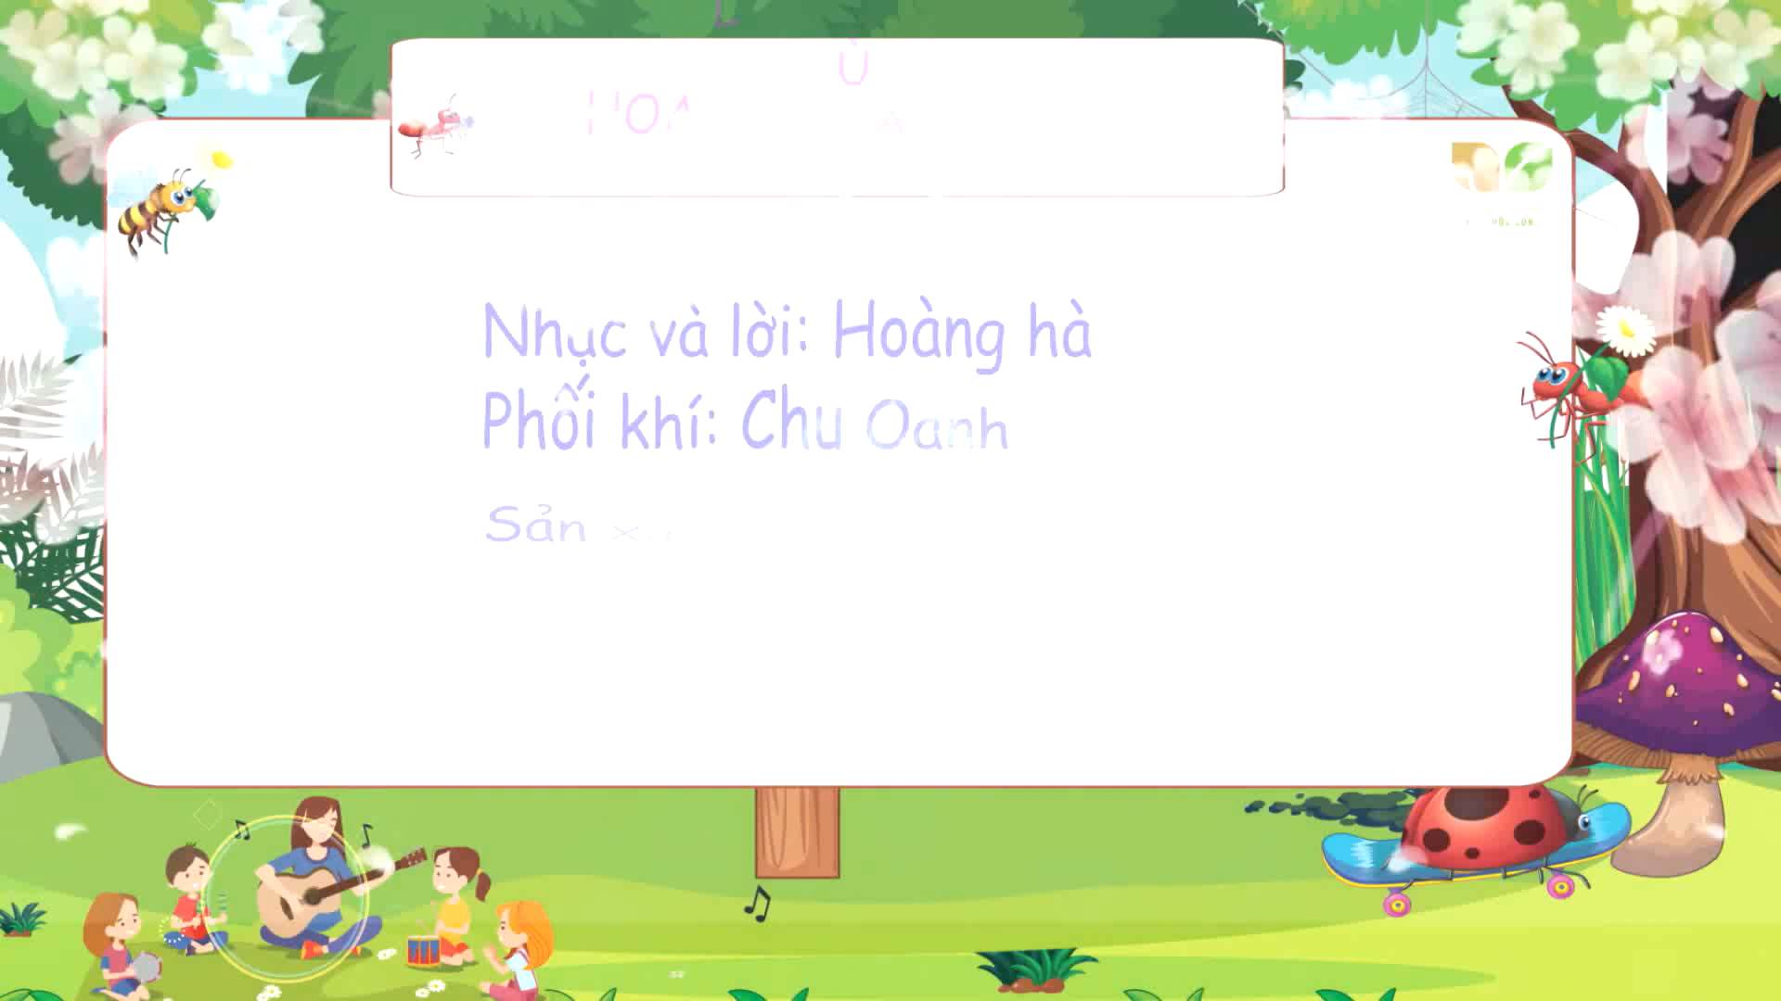


Hát mẫu

Slide 6
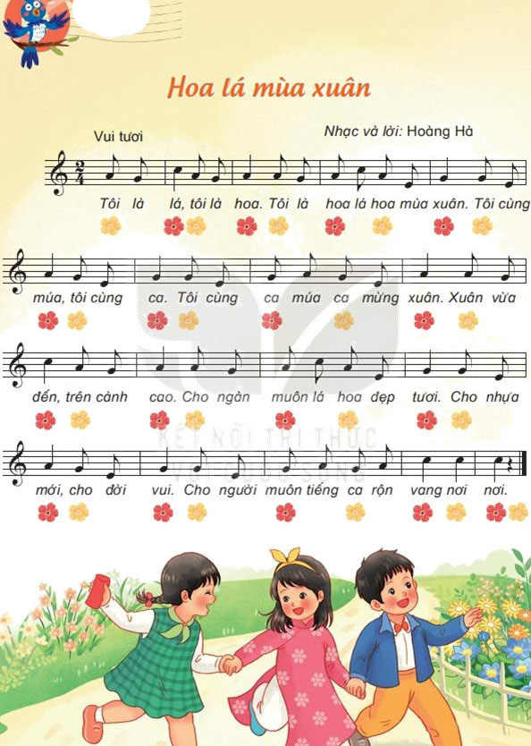

Hát kết hợp với gõ phách

Slide 7
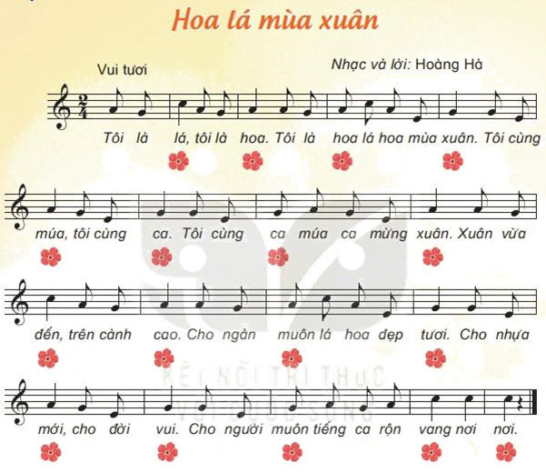
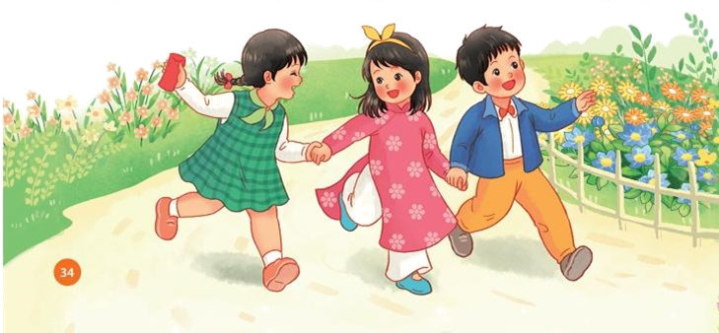

Hát kết hợp gõ nhịp

Slide 8

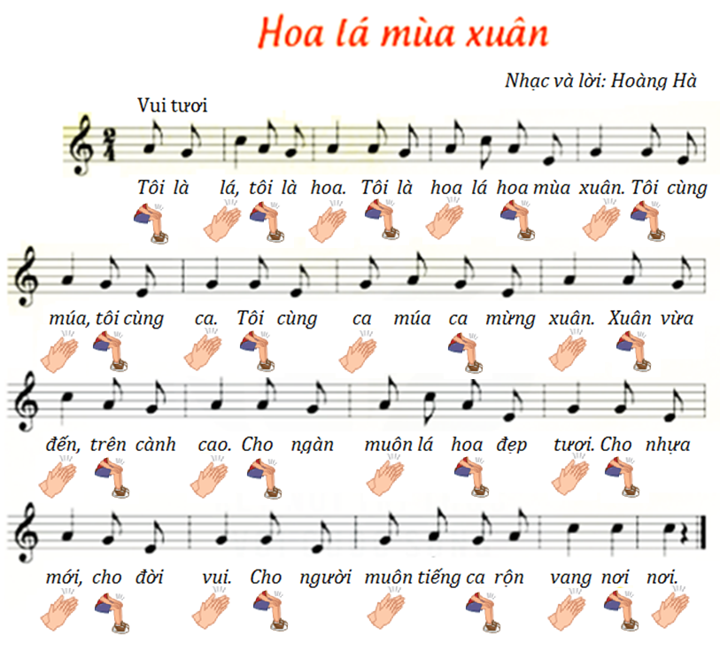

Slide 9

ÔN TẬP ĐỌC NHẠC
BÀI SỐ 3

Slide 10
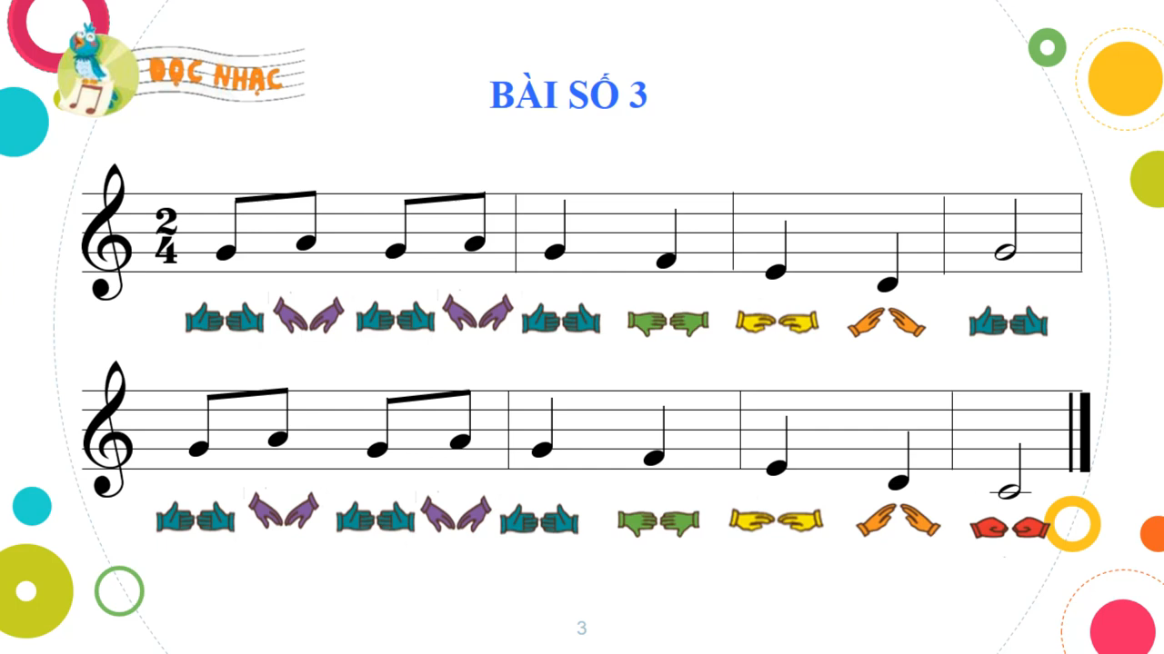
Notes:
GV NÓI TRƯỚC, nhạc chạy sau, video cho đứng im .

Slide 11
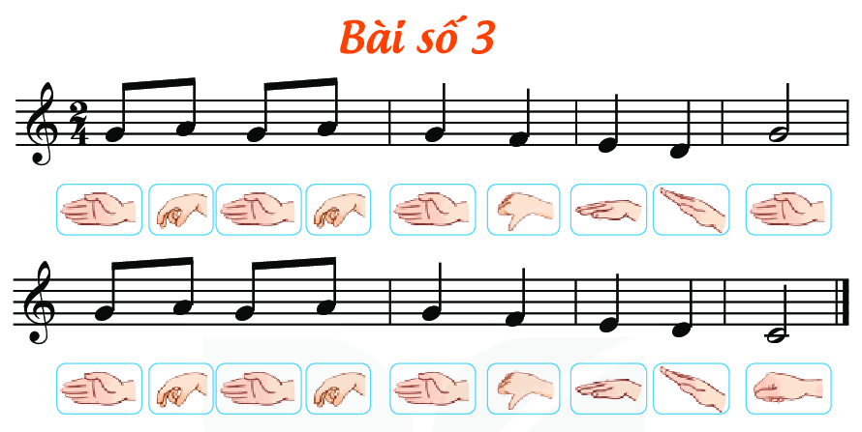
ĐỌC NHẠC THEO KÍ HIỆU BÀN TAY

Slide 12
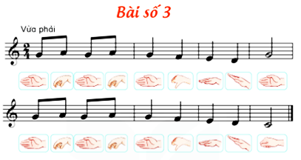
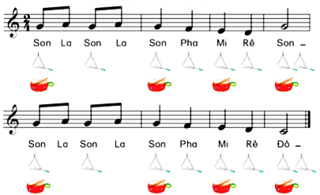
HÁT KẾT HỢP VỚI CÁC NHẠC CỤ GÕ ĐỆM

Slide 13
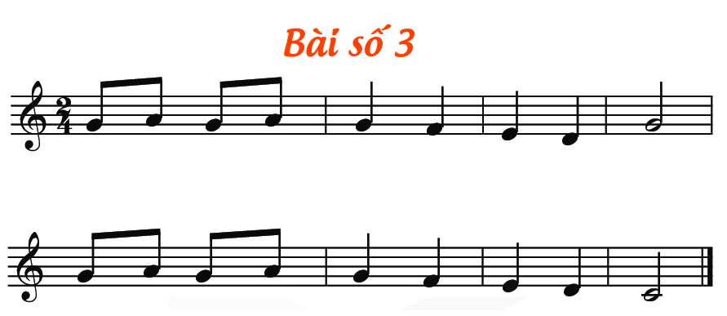


ĐỌC NHẠC KẾT HỢP BỘ GÕ CƠ THỂ

Slide 14


Giáo dục-củng cố-dặn dò

